Slide 1
Funds TOgether: analisi di usabilità
Gruppo A · [ componenti da inserire ]
Interazione uomo-macchina · A.A. [ da inserire ]

Slide 2
Il sito analizzato: Funds TOgether
Funds TOgether è l’iniziativa di crowdfunding dell’Università di Torino sulla piattaforma Ginger: i ricercatori candidano progetti, i cittadini li sostengono con donazioni.
[ DA VERIFICARE: descrizione e regola del cofinanziamento ]
Pagine analizzate
Partner UniTo › Partnership › Progetti
[ SCREENSHOT DA INSERIRE ]
Homepage Funds TOgether, prima schermata
Non presente nel CSV: cercare in /Users/andreock/Desktop/hci_gruppo_a/assignment1/parti/antofallea/src/ oppure catturare la pagina /partner/universita-di-torino.html

Slide 3
Metodologia
FASE 1
Euristiche di Nielsen
Esplorazione del sito con i task T1–T8 e valutazione con le 10 euristiche
FASE 2
Linee guida specifiche
Verifica con linee guida dedicate al tipo di sito
[ DA SCEGLIERE: es. NN/g Top 10 Homepage, Search ](Not done yet)
FASE 3
Analisi extra
Versione mobile e tablet, accessibilità
[ DA SVOLGERE ]
FASE 4
Risultati e conclusioni
Distribuzione delle gravità, problemi principali e priorità di intervento
In questa versione è completata solo la Fase 1 sulla homepage e sui progetti.

Slide 4
Scala di gravità
1
Superficiale
Errore poco impattante sulla UX
Come assegniamo la gravità
Ogni problema combina i tre fattori di Nielsen:
Frequenza: quanto spesso si presenta
Impatto: quanto ostacola il task
Persistenza: se pesa anche dopo la prima volta
Ogni slide riporta il motivo del valore scelto.
2
Minore
Correzione a bassa priorità
3
Importante
Correzione ad alta priorità
4
Grave
Da correggere prima di qualsiasi altro intervento
N/A
Non applicabile
Linea guida che non riguarda questo sito

Slide 5
Utenti target e task: 8 task su due tipi di utente
Task | Pagine analizzate | Utente
T1 Capire Funds TOgether | Partner UniTo › Partnership e Progetti | Cittadino, ricercatore
T2 Trovare e scegliere un progetto | Partner UniTo › Progetti e cerca Progetti | Cittadino donatore
T3 Obiettivi, proponenti, uso dei fondi | Progetti conclusi e attuali | Cittadino donatore
T4 Stato della campagna | Partner UniTo › Progetti e sezioni del progetto | Cittadino donatore
T5 Sostenere un progetto | Pagine progetto, Modulo di donazione | Cittadino donatore
T6 Chiarimenti sul crowdfunding | «Come funziona», FAQ, pagine progetto | Cittadino donatore
T7 Candidare un progetto di ricerca | Partner UniTo › Partnership, «Lancia una campagna», «Come funziona» | Ricercatore UniTo
T8 Recupero da indirizzo errato | Pagina 404 | Tutti

Slide 6
Fase 1 · Euristiche di Nielsen
Pagina partner UniTo (Partnership e Progetti) e progetto Mind the Climate
[ Da aggiungere: pagine progetto, donazione, ricerca, 404, FAQ ]

Slide 7

La pagina partner UniTo ha due schede: Partnership descrive l’iniziativa, Progetti elenca le campagne
SCHEDA 1 · HOMEPAGE
Partnership
Spiegazione dell’iniziativa con le varie fasi e alcuni dati
Tre modi per arrivarci
SCHEDA 2
Progetti
18 campagne: in corso e concluse
Sezione progetti nella pagina della partnership con UniTo oppure pulsante «Scopri tutti i progetti!»

Slide 8
Struttura coerente e stato delle campagne leggibile in entrambe le schede
ASPETTI POSITIVI · PARTNERSHIP E PROGETTI
GRAVITÀ
0 · Nessun problema
H1
Le sezioni «in corso» e «conclusi» comunicano subito lo stato
H6
Card nello stesso formato, che aprono pagine con lo stesso template
H1
Ogni card riassume la raccolta: %, importo su obiettivo, donatori
H6
Ogni progetto ha un’immagine che lo rende riconoscibile
H1
La scheda attiva (Partnership o Progetti) è evidenziata
H8
Card compatte; design responsivo con menu hamburger su mobile
H2
Linguaggio chiaro: «raccolto», «donatori», «conclusi»
H8
Il testo blu ha un buon contrasto (circa 6:1)
H3
Dopo «ALTRI» la pagina scorre da sola ai nuovi progetti
H10
FAQ, «Come funziona» e contatti sopra la navbar
H4
Pulsanti, colori e struttura uguali in tutto il sito
H10
Rimando al sito UniTo che spiega bene l’iniziativa
Pagina: Partner UniTo › Partnership e Progetti Task: T1, T2, T4

Slide 9
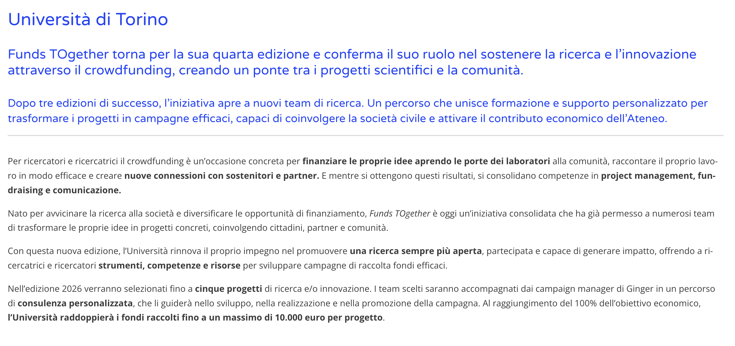
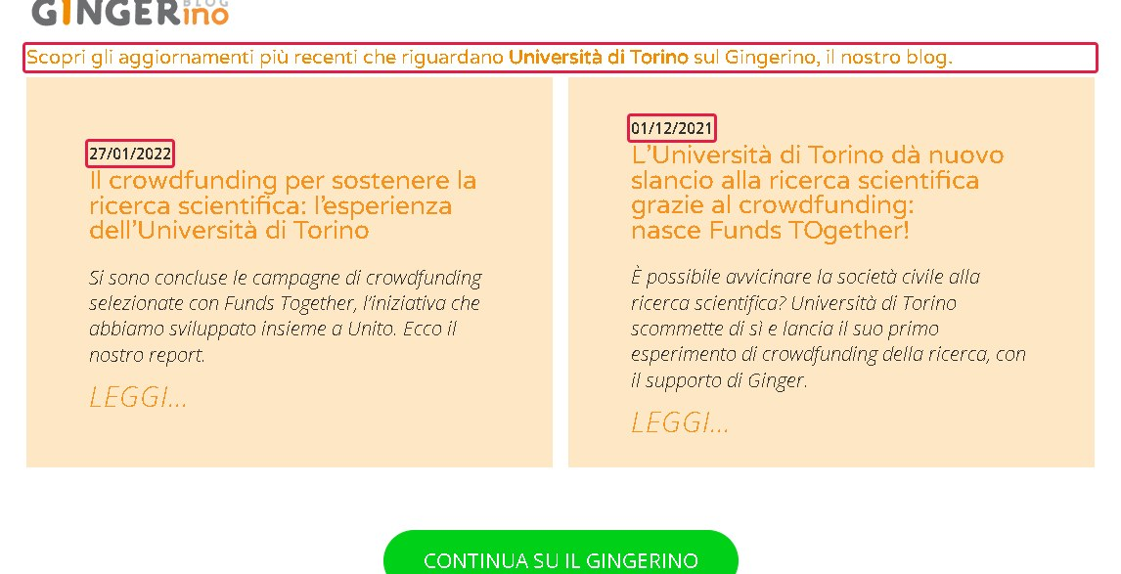
Non si capisce lo stato dell’iniziativa
H1 · VISIBILITÀ DELLO STATO DEL SISTEMA
GRAVITÀ
3 · Importante
Problema
La pagina usa il futuro («verranno selezionati») e non riporta date di candidatura né di campagna.
Il blocco «aggiornamenti più recenti» del blog propone articoli del 2021 e del 2022. Il cittadino dubita che l’iniziativa sia ancora attiva.
Gravità 3: Il sito rimanda a unito.it per le spiegazioni di FundsTo quindi si riesce a capire che l’iniziativa è attiva anche se con fatica.
Possibile soluzione
Spiegare chiaramente che per il 2026 le call sono aperte o chiuse e i progetti selezionati. Il blog andrebbe aggiornato o nascosto se non aggiornato.
Pagine: Partner UniTo › Partnership e Progetti Task: T1, T4, T6

Slide 10
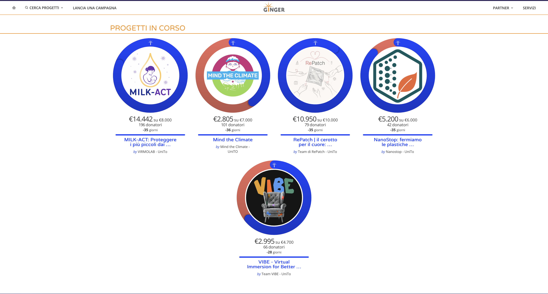
I progetti in corso oltre il 100% non dicono di aver raggiunto l’obiettivo
H1 · VISIBILITÀ DELLO STATO DEL SISTEMA
GRAVITÀ
3 · Importante
Problema
MILK-ACT (181%) e RePatch (109%) sono ancora «in corso» ma nessun badge dice che l’obiettivo minimo è raggiunto. Ci si affida solo ai colori che non sono molto chiari mentre i progetti conclusi hanno il badge «OBIETTIVO RAGGIUNTO!»
Il donatore non capisce se la sua donazione serve ancora o ci sono progetti che hanno più bisogno di un aiuto
Gravità 3: La pagina non è chiara a primo impatto ma mettendo il cursore sopra il progetto appare lo stato della campagna
Possibile soluzione
Badge «Obiettivo raggiunto · raccolta ancora aperta» sulle card in corso oltre il 100%, con testo e icona oltre al colore.
Pagina: Partner UniTo › Progetti Task: T2, T5

Slide 11
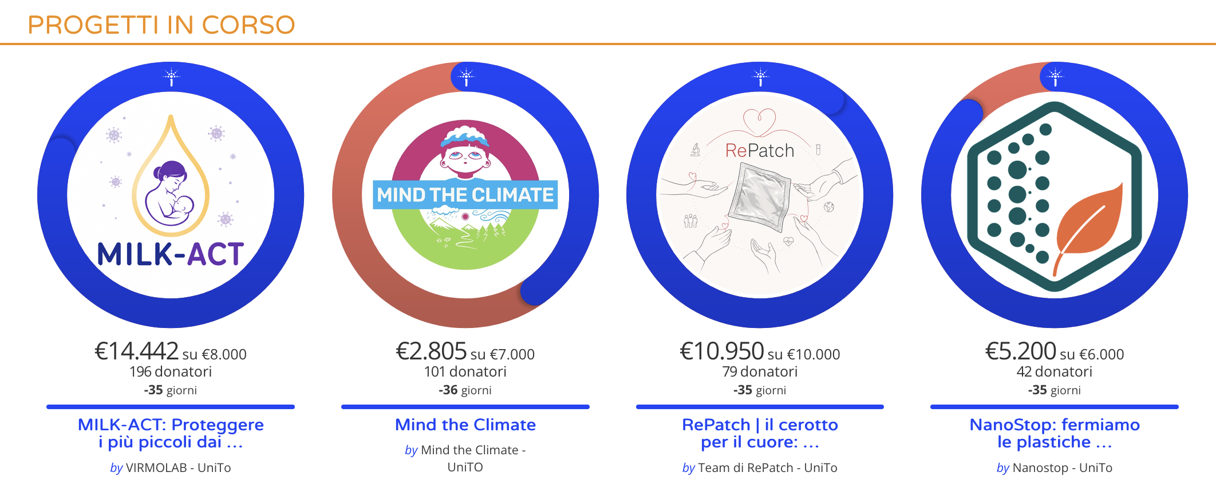
I giorni rimanenti sono scritti come numero negativo («-36 giorni»)
H2 · CORRISPONDENZA TRA SISTEMA E MONDO REALE
GRAVITÀ
2 · Minore
Problema
Le card in corso mostrano «-35», «-36 giorni», … come se fossero scadute da 35 o 36 giorni.
Con il badge che indica lo stato del crowdfunding mancante l’utente può scartare progetti ancora aperti
Gravità 2: compare su ogni campagna attiva; l’equivoco si risolve con il testo «Scade il 17/11/2026» nella pagina progetto.
Possibile soluzione
Scrivere «36 giorni rimasti» nelle card dell’elenco
Pagine: Partner UniTo › Progetti · Ricerca progetti · Progetti «MILK-ACT» e «Mind the Climate» Task: T2, T4

Slide 12
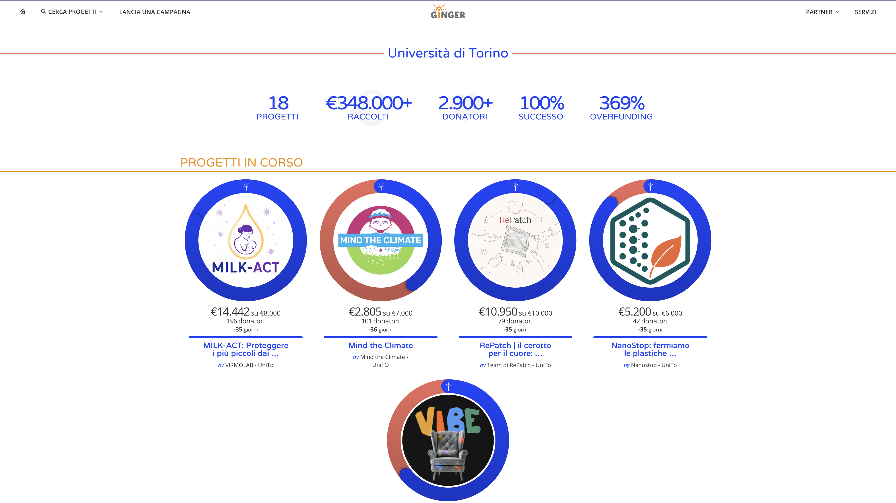
Termini inglesi e gergo di piattaforma
H2 · CORRISPONDENZA TRA SISTEMA E MONDO REALE
GRAVITÀ
2 · Minore
Problema
Etichette in inglese: «Overfunding», «Partnership», «by».
«100% SUCCESSO» e «369% OVERFUNDING» sono termini del crowdfunding senza spiegazione né contesto
Manca una traduzione completa del sito, in alcune sezioni ci sono didascalia in Italiano poi sotto in Inglese. Sarebbe meglio creare un’internazionalizzazione completa del sito
Anche il sito ufficiale UniTo non ha una versione dell’articolo che spiega l’iniziativa in lingua inglese
Gravità 2: termini isolati, quasi sempre comprensibili dal contesto, ma il pubblico include cittadini che non conoscono il crowdfunding. La mancanza della traduzione completa della lingua inglese però potrebbe penalizzare i progetti che potrebbero interessare anche all’estero
Possibile soluzione
Spiegare il gergo tramite tooltip. Inserire un’internazionalizzazione completa del sito in modo che i testi diventino completamente in inglese se il sito riconosce che il visitatore non è italiano.
Pagine: Partner UniTo › Progetti e Partnership Task: T1, T2, T3, T4, T5, T6

Slide 13
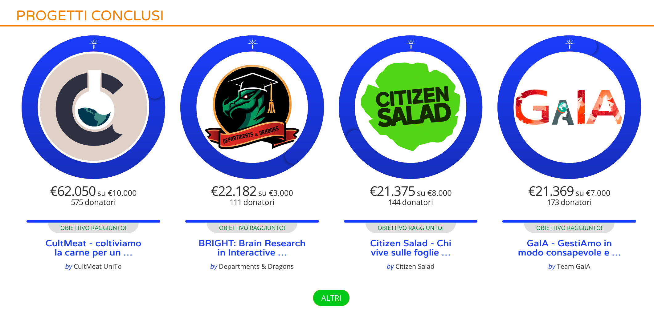
Dagli autori dei progetti non si capisce che sono gruppi di ricerca UniTo
H2 · CORRISPONDENZA TRA SISTEMA E MONDO REALE
GRAVITÀ
2 · Minore
Problema
Le card mostrano autori eterogenei: «by VIRMOLAB - UniTo», «by Departments & Dragons», «by Team GaIA»
Solo alcuni nomi richiamano l’Ateneo, soprattutto nei progetti conclusi
Il cittadino non ha la conferma di sostenere la ricerca universitaria
Gravità 2: Se si accede alla pagina del progetto si capisce chiaramente dalla panoramica che si tratta di un progetto UniTo, tuttavia questo richiede dei click in più evitabili.
Possibile soluzione
Il nome del team dovrebbe seguire una convenzione standard del tipo: «NomeGruppo – UniTo»
Pagina: Partner UniTo › Progetti Task: T2, T3

Slide 14
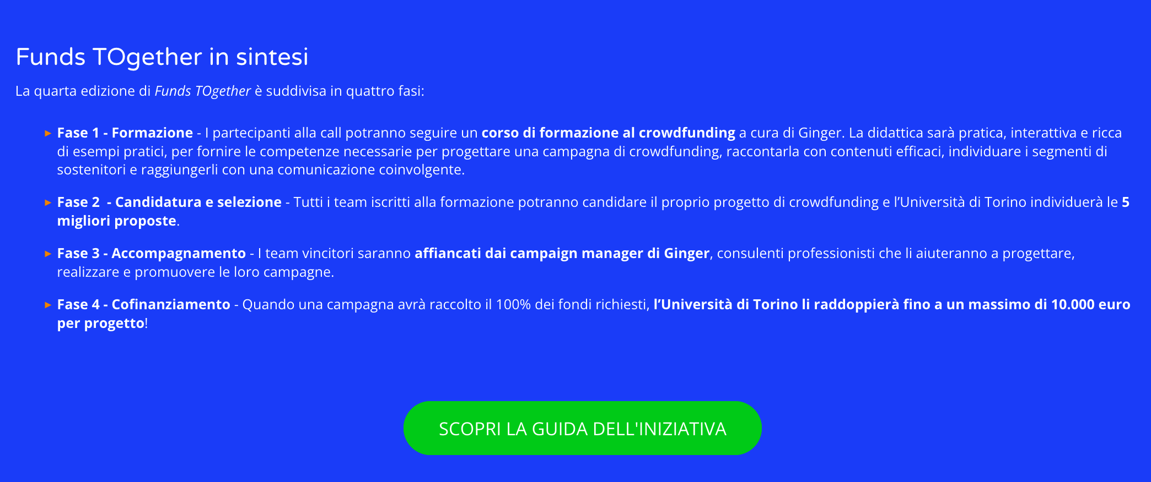
I pulsanti aprono nuove schede e non avvisano quando si esce dal sito
H3 · CONTROLLO E LIBERTÀ
GRAVITÀ
3 · Importante
Problema
«Scopri tutti i progetti!» porta alla scheda Progetti dello stesso sito ma in una nuova scheda del browser: «Indietro» non riporta alla descrizione
«Scopri la guida dell’iniziativa» apre unito.it senza icona di link esterno: l’utente non sa di aver cambiato sito
Gravità 3: L’apertura della pagina in una nuova finestra, non chiude la finestra precedente che quindi può essere consultata facilmente, tuttavia è più scomodo per i dispositivi mobili che per chiudere la finestra dovranno fare diversi click. Inoltre la navigazione del browser viene disabilitata dato che la scheda aperta è nuova.
Possibile soluzione
I link interni dovrebbero essere aperti nella stessa scheda.
Per quelli esterni bisognerebbe mettere un’icona di link esterno oppure chiedere conferma del reindirizzamento.
Pagina: Partner UniTo › Partnership Task: T2, T7

Slide 15
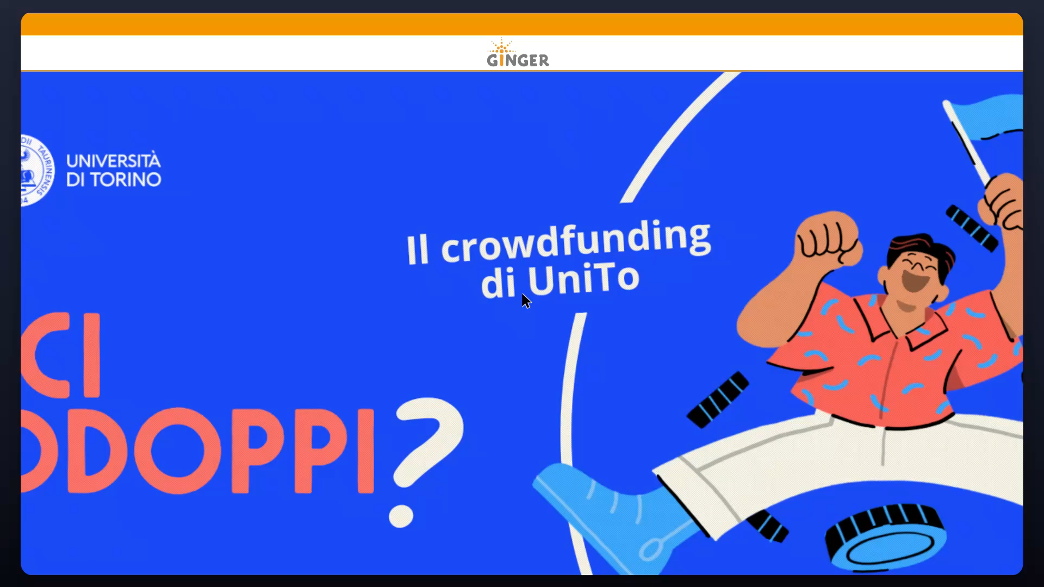
Tornando da un progetto si perdono posizione e progetti caricati
H3 · CONTROLLO E LIBERTÀ DELL’UTENTE
GRAVITÀ
4 · Grave
Problema
Dopo aver aperto un progetto e premuto Indietro, la pagina riparte dall’inizio
I progetti conclusi caricati con «ALTRI» spariscono e vanno ricaricati
Gravità 4: Sebbene ci siano pochi progetti nella pagina, se in futuro dovessero aumentare la navigazione tra i vari progetti, conclusi e non, potrebbe diventare molto frustrante.
Possibile soluzione
Conservare scroll e progetti caricati al ritorno oppure mostrare subito tutti i progetti eventualmente usando una paginazione se sono troppi.
Pagina: Partner UniTo › Progetti Task: T2

Slide 16
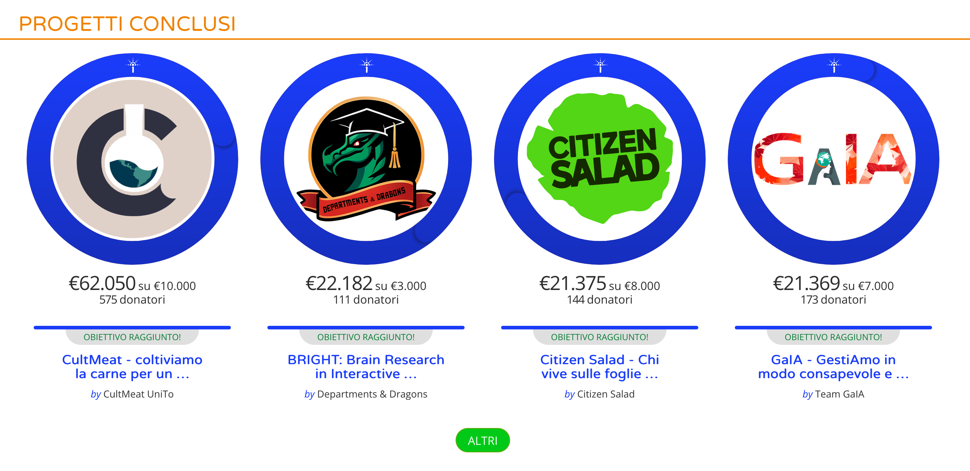
Le barre di avanzamento non sono chiare e l’interfaccia non è coerente
H4 · COERENZA E STANDARD
GRAVITÀ
2 · Minore
Problema
Il contatore progetti dichiara 18 progetti ma non è chiaro quanti siano attivi e quanti siano conclusi
Il significato delle barre non è chiaro al primo impatto.
I progetti conclusi hanno un chip testuale con scritto «Obiettivo raggiunto» mentre quelli in corso no
I progetti conclusi non hanno un’indicazione chiara che il progetto sia concluso nella card, l’informazione si affida al titolo «Progetti Conclusi»
Gravità 2: Il significato del contatore si chiarisce una volta raggiunta la fine della pagina. Le informazioni sul raggiungimento dell’obiettivo sono presenti per ogni progetto sebbene non sia immediatamente chiaro se l’obiettivo sia stato raggiunto
Possibile soluzione
Un solo colore pieno(preferibilmente verde) per il raccolto su sfondo neutro. Inoltre bisogna aggiungere un chip testuale «Obiettivo raggiunto» per chi non distingue i colori e rendere più consistenti le card.
Pagina: Partner UniTo › Progetti Task: T4

Slide 17
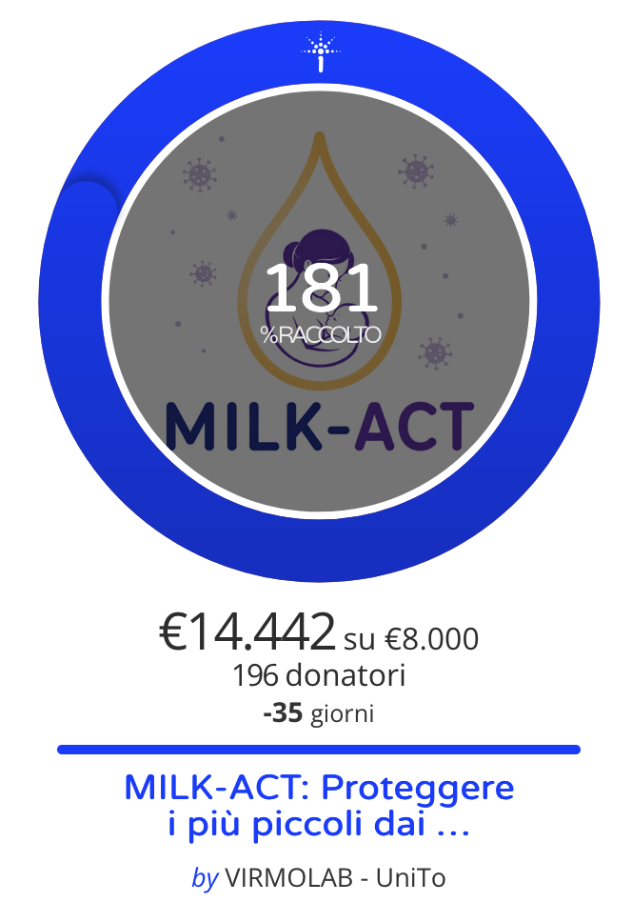
Al passaggio del mouse le card non sembrano cliccabili
H4 · COERENZA E STANDARD
GRAVITÀ
3 · Importante
Problema
Passando sopra una card non cambia nulla di evidente. L’utente non capisce subito che la card intera porta alla pagina del progetto. Chi non prova a cliccare non arriva ai dettagli (T3).
Gravità 3: Questo è un problema molto importante in quanto potrebbe bloccare la navigazione della pagina, tuttavia il browser interpreta la card come un link cambiando forma al cursore limitando il problema.
Possibile soluzione
Dare un effetto di profondità 3D alla card quando ci si passa sopra con il mouse più evidente di quello già presente sul logo ed eventualmente mettere un pulsante «Scopri il progetto» in fondo alla card
Pagina: Partner UniTo › Progetti Task: T2, T3, T5

Slide 18
Dalla card non si capisce di cosa si occupa il progetto
H6 · RICONOSCIMENTO ANZICHÉ RICORDO
GRAVITÀ
2 · Minore
Problema
La card non indica il tema nonostante i progetti abbiano una categoria che rappresenta l’ambito della ricerca.
Per scegliere bisogna ricordarne il contenuto.
Gravità 2: Questi problemi impattano poco la UX in quanto permetterebbe all’utente di «filtrare» progetti di una categoria di suo interesse ma nella maggior parte dei casi, sarebbe comunque portato a leggere la panoramica dei vari progetti
Possibile soluzione
Aggiungere una sezione categoria sotto il titolo del progetto.
Pagine: Partner UniTo › Progetti Task: T2

Slide 19

Un’icona senza testo nel menu duplica il logo che porta alla home
H6 · RICONOSCIMENTO ANZICHÉ RICORDO
GRAVITÀ
1 · Superficiale
Problema
Prima del logo c’è una piccola icona senza etichetta che sembra una casetta che riporta all’home page. Tuttavia la dimensione è molto piccola rendendo difficile il riconoscimento.
Anche il logo di IdeaGinger riporta alla home duplicando quindi l’azione dell’icona home
Gravità 1: Questa problematica impatta pochissimo la UX, infatti in ogni caso riuscirebbe a portare a termine l’operazione di tornare alla home page
Possibile soluzione
Rimuovere l’icona e lasciare il logo come link alla home.
Pagina: menu principale (tutte le pagine) Task: T1

Slide 20
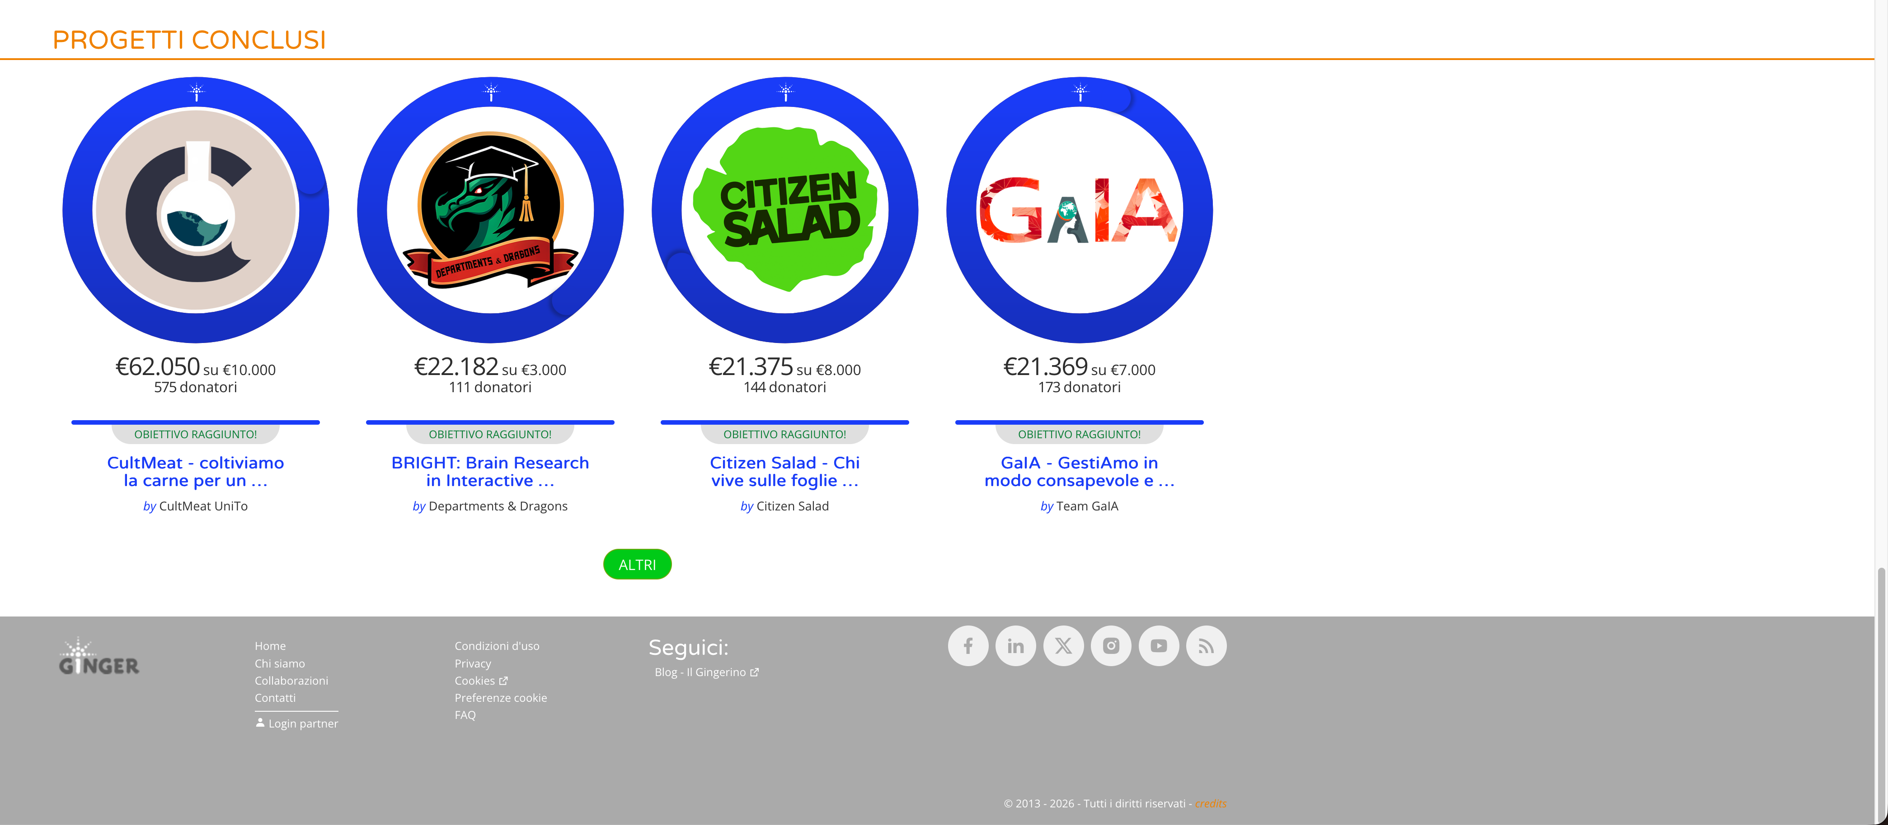
Dal fondo della pagina non c’è un modo rapido per tornare all’inizio
H7 · FLESSIBILITÀ ED EFFICIENZA D’USO
GRAVITÀ
3 · Importante
Problema
Manca un pulsante «Torna su», Dal footer si torna in cima solo scorrendo tutta la pagina
Gravità 3: Questa mancanza rende la user experience peggiore in quanto, per pagine molto lunghe, l’utente è costretto a scorrere per un tempo abbastanza lungo per arrivare all’inizio della pagina.
Possibile soluzione
Aggiungere un pulsante fisso «Torna su», con icona ed etichetta, che compare dopo il primo scroll.
Pagina: Partner UniTo › Progetti Task: T1, T3

Slide 21
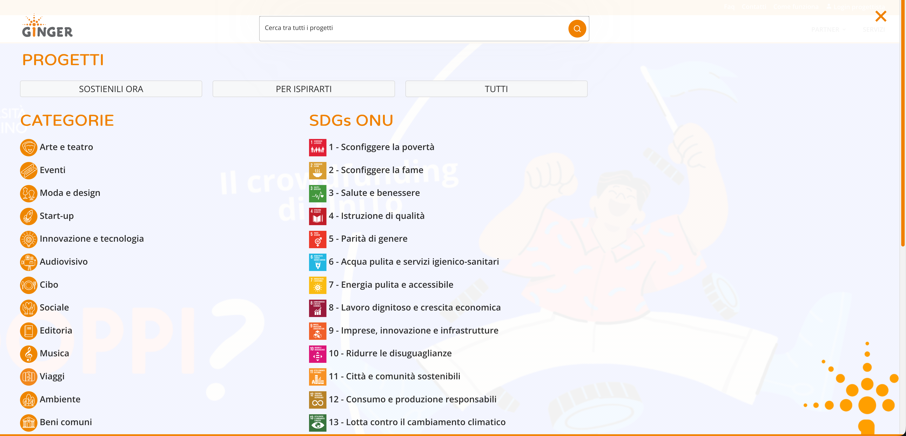
Non si possono filtrare né ordinare i progetti UniTo
H7 · FLESSIBILITÀ ED EFFICIENZA D’USO
GRAVITÀ
3 · Importante
Problema
I 18 progetti sono divisi solo in «in corso» e «conclusi». Non c’è nessun filtro per categoria, obiettivo ONU o edizione, né ordinamento per scadenza
I menu «Cerca progetti» e «Partner» esistono solo a livello globale: non c’è una vista di tutti i progetti UniTo per sottocategoria
Gravità 3: Nel caso in cui i progetti UniTo diventassero in un futuro più di 18, la navigazione sarebbe molto difficoltosa e impatterebbe gravemente sulla UX.
Possibile soluzione
Introdurre filtri sui progetti dei partner ed eventualmente, come già detto in precedenza, una paginazione dei progetti.
Pagina: Partner UniTo › Progetti Task: T2

Slide 22
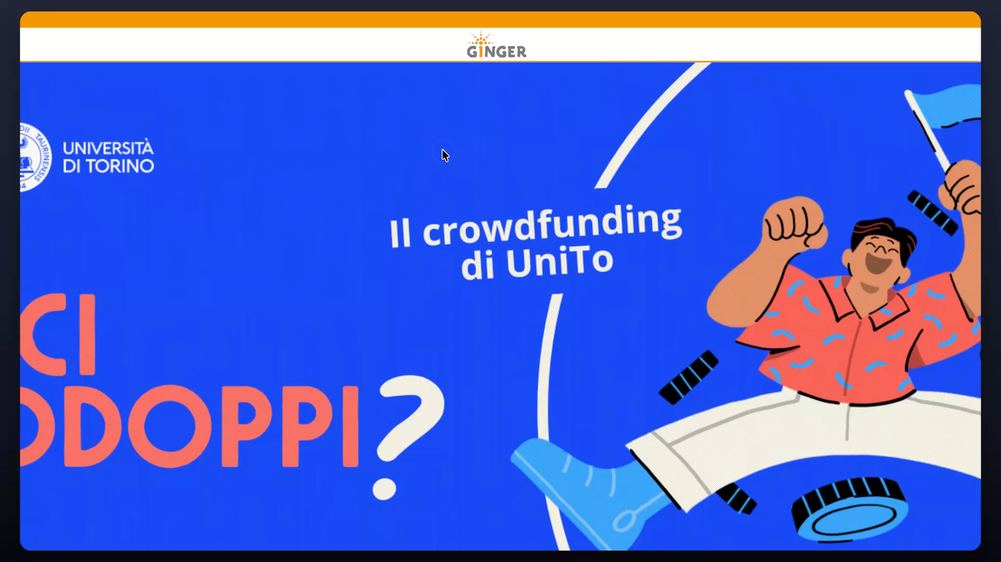
«ALTRI» carica pochi progetti alla volta e non dice quanti ne restano
H7 · FLESSIBILITÀ ED EFFICIENZA
GRAVITÀ
? · Da decidere
Problema
Dei 13 conclusi se ne vedono 4: «ALTRI» ne aggiunge fino a quattro per volta
Servono tre clic per vederli tutti e nessuna indicazione di quanti ne mancano
Gravità 3: Ora che ci sono pochi progetti conclusi e in corso non penalizza eccessivamente la navigazione però con l’aumentare delle entità da caricare diventerà molto pesante per l’utente navigare in questa sezione.
Possibile soluzione
Introdurre una paginazione dei progetti in modo da indicare chiaramente quante pagine di progetti ci sono.
Pagina: Partner UniTo › Progetti Task: T2

Slide 23
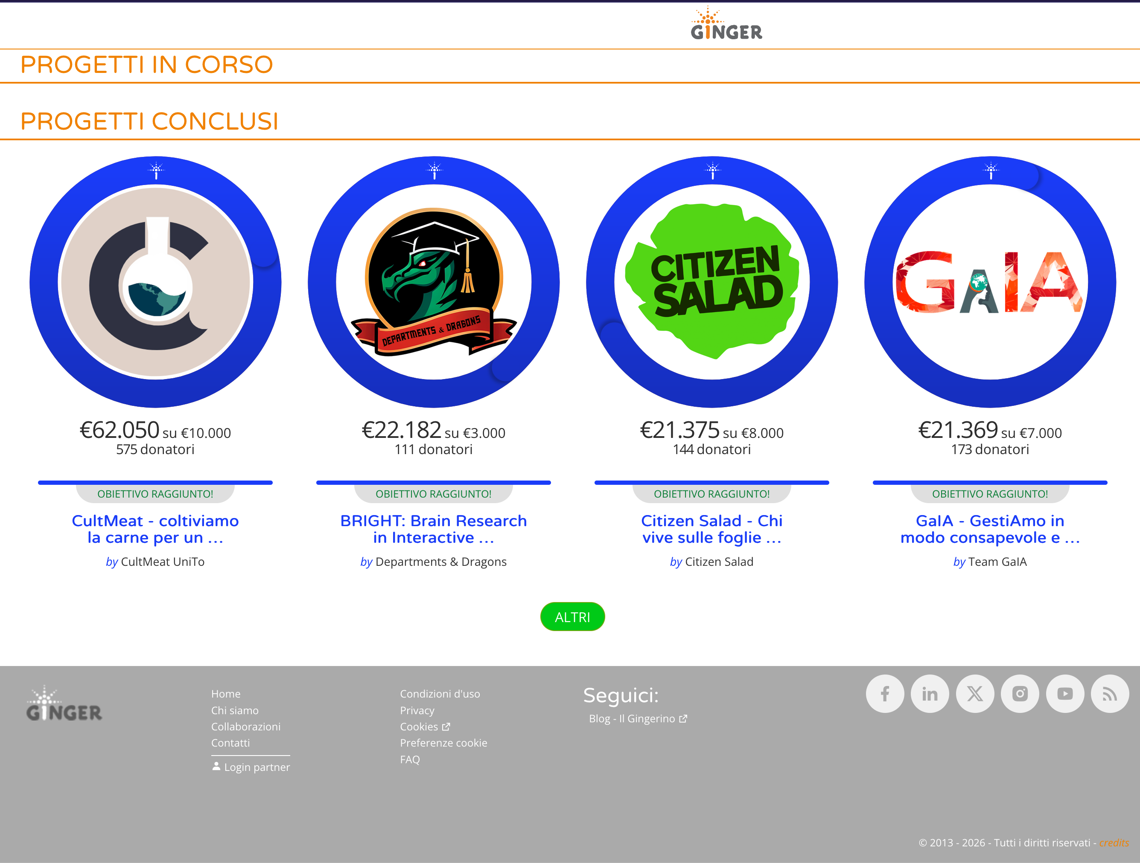
Contrasto insufficiente
H8 · DESIGN ESTETICO E MINIMALISTA
GRAVITÀ
4 · Grave
Problema
Il blu ha un buon contrasto (circa 6:1), ma i titoli arancioni arrivano a circa 2,5:1 che è insufficiente
I chip «Obiettivo raggiunto!» hanno un contrasto sufficiente di 3.5:1 ma un testo piccolo che rendono difficile la lettura
Anche i pulsanti a sfondo verde con testo bianco non hanno un contrasto sufficiente
Footer con contrasto di 2:1 e titoli di sezione molto piccoli
Gravità 4: La pagina in alcuni punti risulta molto difficoltosa da leggere e il footer ha un pessimo contrasto che lo rende quasi incomprensibile
Possibile soluzione
Scurire gli sfondi delle sezioni a basso contrasto fino ad ottenere un contrasto di almeno 3:1. Inoltre bisogna ingrandire i titoli delle sezioni del footer.
Pagine: Partner UniTo › Partnership e Progetti Task: T2, T4

Slide 24
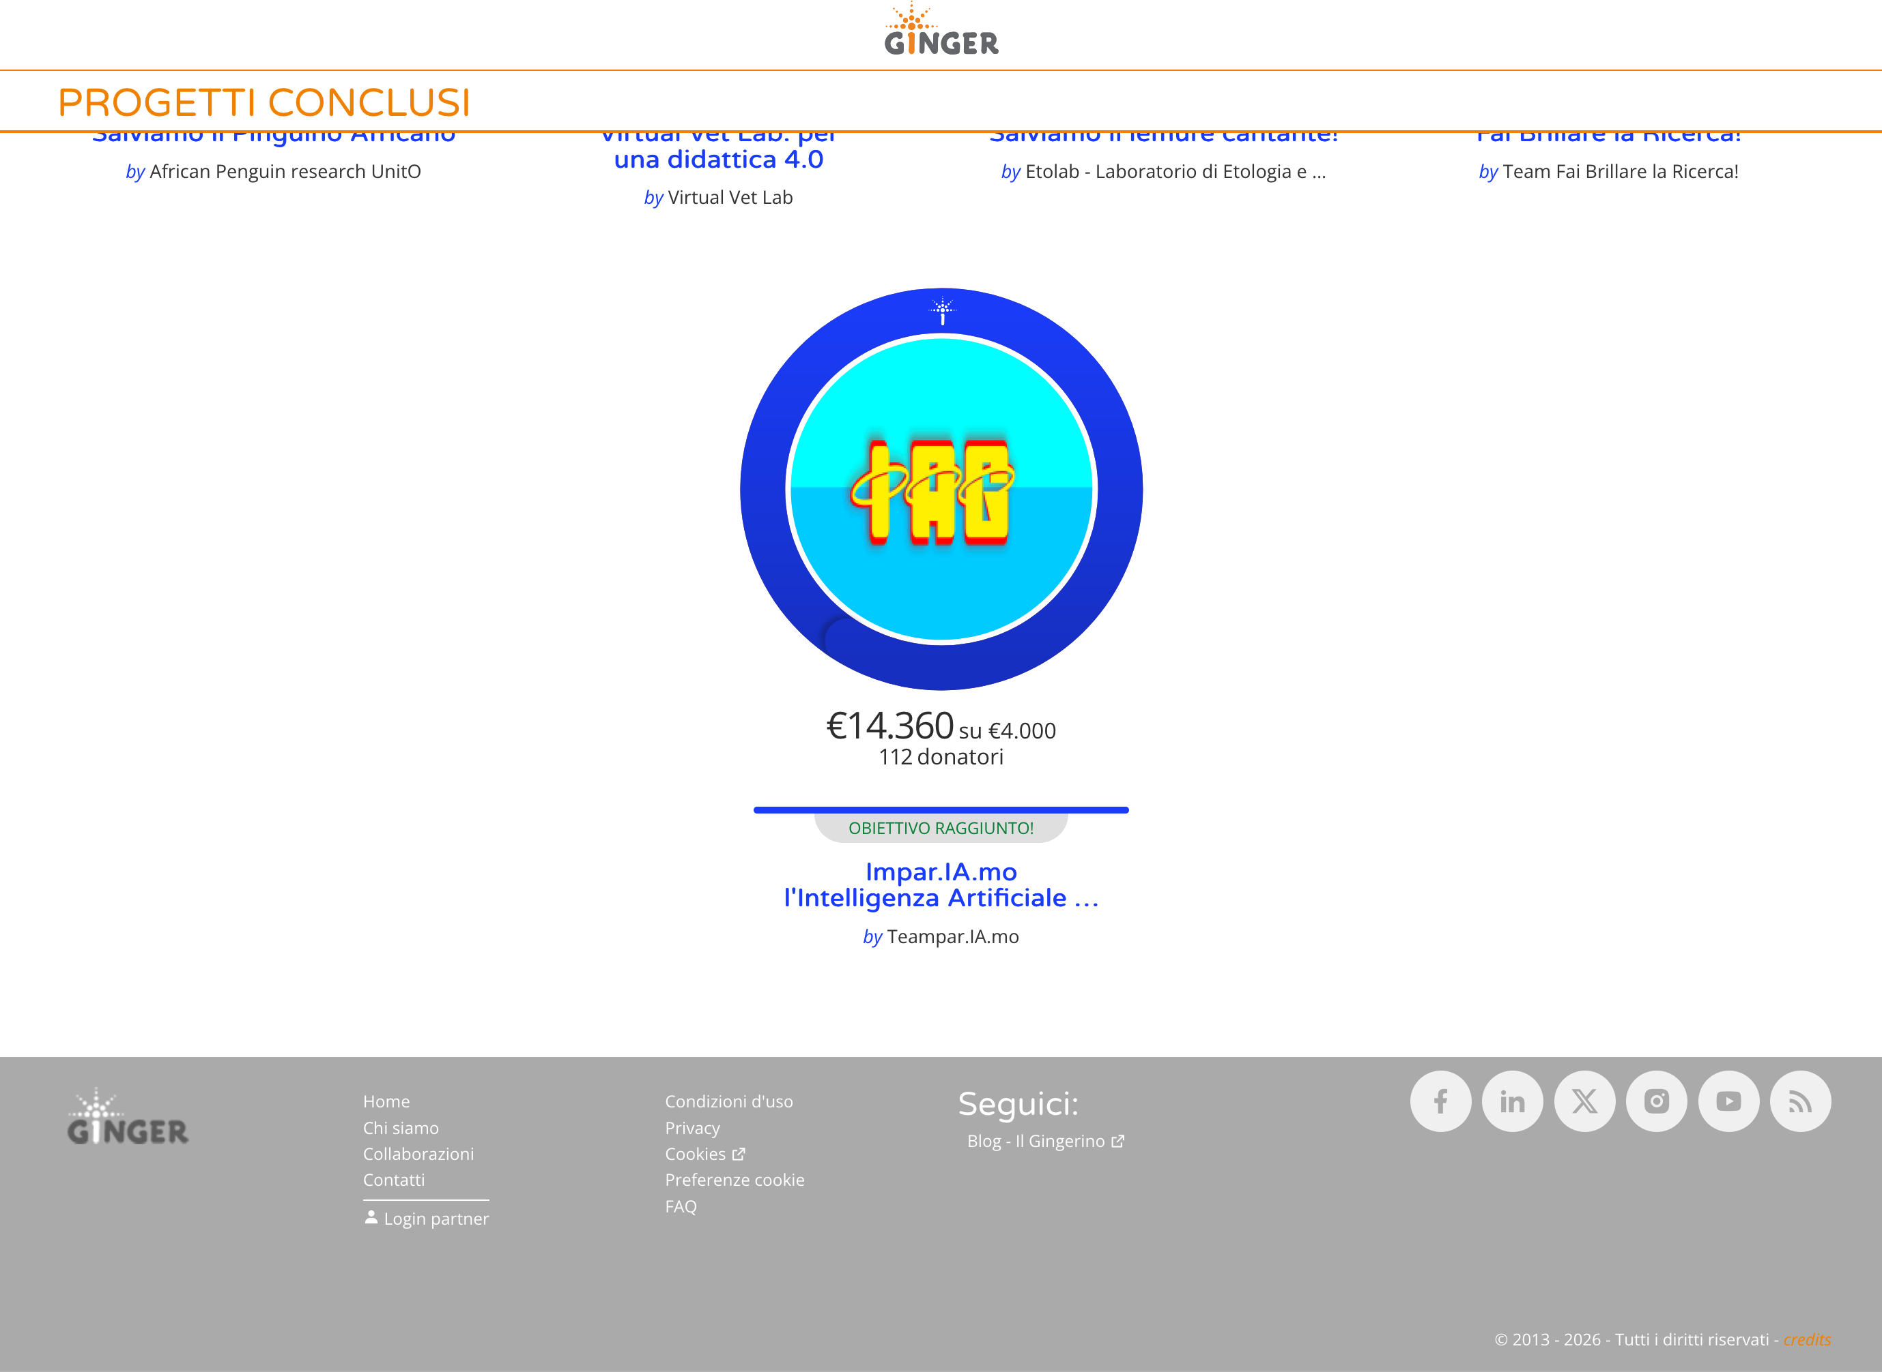
A fine elenco «ALTRI» scompare senza dire che i progetti sono finiti
H9 · ERRORI
GRAVITÀ
2 · Minore
Problema
A fine elenco il pulsante scompare senza messaggio: l’utente deve intuire che è finito
Gravità 1: Per l’utente è facilmente intuibile che siano finiti però sarebbe meglio specificarlo chiaramente
Possibile soluzione
A fine elenco mostrare il messaggio «Hai visto tutti i progetti conclusi».
Pagina: Partner UniTo › Progetti Task: T2, T4

Slide 25
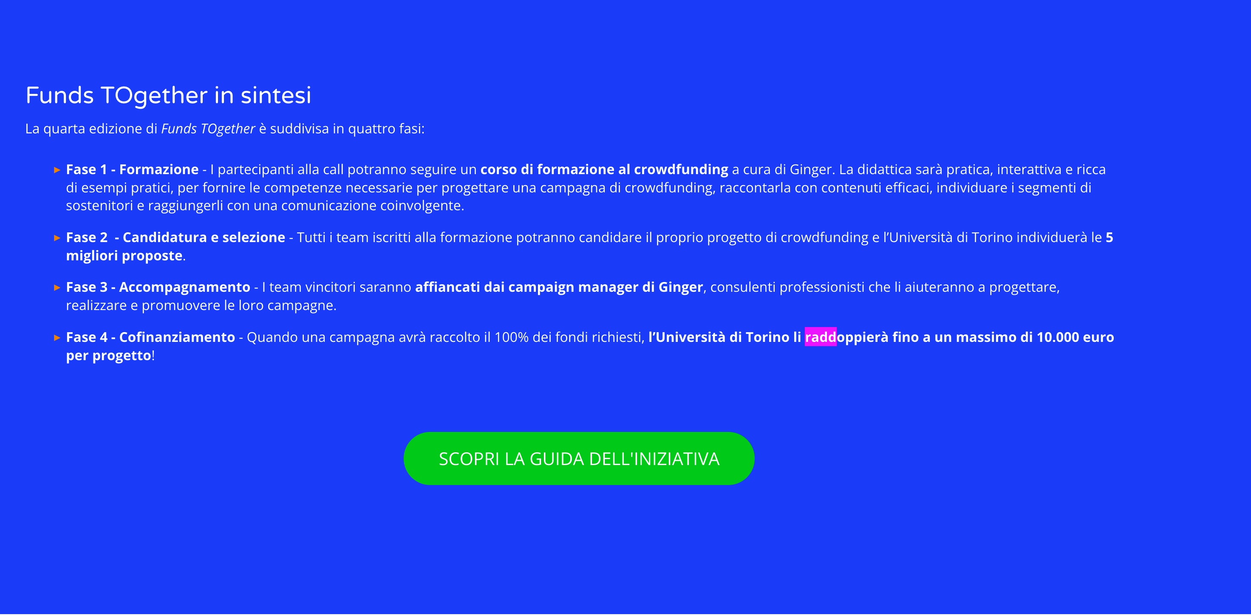
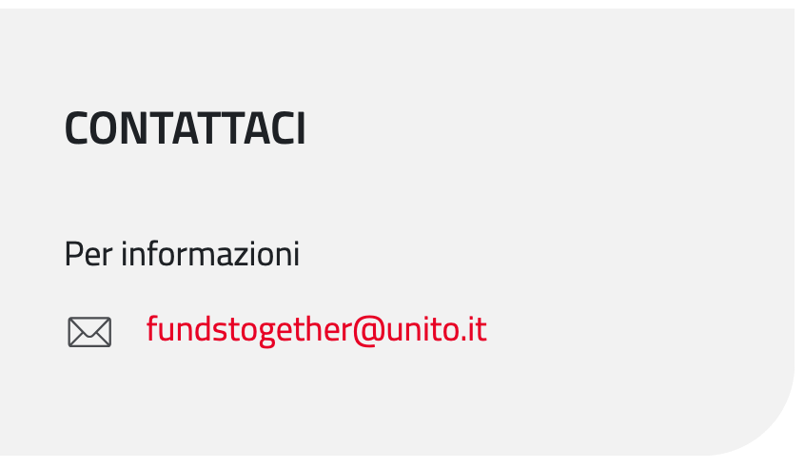
La pagina non riporta nessun contatto UniTo
H10 · AIUTO E DOCUMENTAZIONE
GRAVITÀ
2 · Minore
Problema
La pagina spiega le fasi ma non dice chi può candidarsi, entro quando, con quale modulo né chi contattare
Nella pagina non c’è un contatto UniTo di riferimento per l’iniziativa. Bisogna cliccare sul pulsante «Scopri la guida dell’iniziativa» per avere qualche dettaglio in più e la mail di contatto
Gravità 2: Questi problemi impattano un numero ridotto di utenti dato che la piattaforma si occupa solamente di crowdfunding e che, probabilmente, i ricercatori di UniTo avranno ricevuto dettagli aggiuntivi per aderire all’iniziativa
Possibile soluzione
Aggiungere direttamente sul sito la mail di contatto ufficiale di UniTo per l’iniziativa e aggiungere una sezione che spieghi, anche in maniera sintetica, come funziona la selezione dei progetti che partecipano all’iniziativa
Pagine: Partner UniTo › Task: T7

Slide 26
Dalla scheda Progetti si apre la pagina di un progetto attivo: Mind the Climate
Clic su una card «in corso»
SCHEDA 2
Progetti
Elenco delle 18 campagne UniTo
PAGINA PROGETTO
Mind the Climate
App su clima e salute mentale
Si torna indietro con il breadcrumb
Cosa contiene la pagina, dall’alto
Breadcrumb, titolo, proponente, scadenza 18/11/2026, video
Box di stato: 38% · € 2.690 su € 7.000 · 97 sostenitori
Schede Progetto · News · Commenti · Sostenitori · Condividi
Descrizione a domande e risposte, infografiche, budget
10 ricompense, team e «Contatta il progettista»
[ SCREENSHOT DA FARE ]
Mind the Climate, prima schermata con il box di stato
Salvare in /Users/andreock/Desktop/hci_gruppo_a/assignment1/parti/antofallea/src/
/progetti/mind-the-climate.html · analisi del 12/10/2026

Slide 27
Mind the Climate spiega bene il progetto e guida la scelta della ricompensa
ASPETTI POSITIVI · H1, H2, H3, H4, H5, H7, H8, H9, H10
GRAVITÀ
0 · Nessun problema
H1
Box di stato completo e scadenza esplicita; ogni scheda mostra quanti elementi contiene e quella attiva è evidenziata
H2
Testo a domande e risposte dal punto di vista di chi valuta se donare; ogni livello di sostegno è spiegato
H3
Breadcrumb cliccabile, schede di sezione sticky, video controllabile dall’utente
H4
Ricompense con struttura uniforme, pagina coerente con gli altri progetti
H5
Ogni livello impone il proprio importo minimo; le ricompense dicono quante ne restano
H7
«Copia link» e condivisione su 9 canali
H8
Gerarchia dei titoli chiara, parole chiave in grassetto, infografiche che spiegano il testo
H9
Nella donazione libera un errore chiaro segnala l’importo sotto il minimo
H10
La descrizione anticipa le domande: uso dei fondi, uso dei dati, ricadute sul territorio, team
Pagina: Progetto «Mind the Climate» Task: T3, T5, T6

Slide 28
«Contatta il progettista» risponde con molto ritardo e sembra non aver preso il clic
H1 · VISIBILITÀ DELLO STATO DEL SISTEMA
GRAVITÀ
3 · Importante
Problema
Dopo il clic i contatti compaiono dopo diversi secondi
Nel frattempo nessun indicatore di caricamento
L’utente tende a cliccare di nuovo o a rinunciare a contattare il team
Gravità 3 dalle note. [ DA VERIFICARE ] il tempo di attesa su più browser e connessioni.
[ SCREENSHOT DA FARE ]
Clic su «Contatta il progettista» durante l’attesa
Salvare in /Users/andreock/Desktop/hci_gruppo_a/assignment1/parti/antofallea/src/
Annotare con cerchi e frecce
Possibile soluzione
Feedback immediato al clic (spinner o testo «Caricamento contatti…») e contatti già presenti nella pagina invece di caricarli dopo.
Pagina: Progetto «Mind the Climate» Task: T3, T6

Slide 29
La versione inglese è incompleta e la scheda News porta lì senza avvisare
H4 · COERENZA E STANDARD · H2 CORRISPONDENZA
GRAVITÀ
? · Da decidere
Problema
In inglese cambia solo la panoramica del progetto: il resto del sito resta in italiano, con testi sovrapposti
Mancano parti della versione italiana: obiettivi di sostenibilità e formula «tutto o niente»
La scheda News apre la versione inglese: chi voleva le notizie si ritrova in un’altra lingua
Nelle note gravità 5 (fuori scala 0–4) per la versione inglese e 3 per News: decidere.
[ SCREENSHOT DA INSERIRE ]
Screenshot 2026-10-12 alle 23.11.07.png
/Users/andreock/Desktop/hci_gruppo_a/assignment1/parti/antofallea/src/Screenshot 2026-10-12 alle 23.11.07.png
Annotare con cerchi e frecce
Possibile soluzione
Versione inglese completa e allineata all’italiana, con selettore di lingua; News nella lingua corrente o con avviso «disponibile solo in inglese».
Pagina: Progetto «Mind the Climate», versione EN e scheda News Task: T3

Slide 30
La lista delle 10 ricompense è lunga e non si può compattare
H3 · CONTROLLO E LIBERTÀ DELL’UTENTE
GRAVITÀ
3 · Importante
Problema
Le 10 ricompense (da «FAI TU» a 1.000 €) sono in un unico elenco verticale
Ogni blocco ha immagine, testo bilingue e contatori: trovare il livello voluto richiede molto scorrimento
L’utente non può filtrare, comprimere o confrontare i livelli
Gravità 3 dalle note.
[ SCREENSHOT DA FARE ]
Elenco delle ricompense
Salvare in /Users/andreock/Desktop/hci_gruppo_a/assignment1/parti/antofallea/src/
Annotare con cerchi e frecce
Possibile soluzione
Elenco compatto con importo e titolo, dettagli che si aprono al clic, oppure tabella di confronto dei livelli.
Pagina: Progetto «Mind the Climate» Task: T5

Slide 31
I tooltip sembrano link ma non portano da nessuna parte
H4 · COERENZA E STANDARD · H10 AIUTO
GRAVITÀ
2 · Minore
Problema
«O tutto o niente!» e gli obiettivi di sostenibilità sono resi come link: il browser li tratta come tali
Il link punta a «#»: nessuna pagina di spiegazione
La regola che decide la restituzione del denaro sta solo nel tooltip e non è richiamata nel modulo di donazione
Gravità 2 dal CSV (P21), confermato su Mind the Climate. Le note indicano il tooltip anche come aspetto positivo: è utile, ma è nascosto.
[ SCREENSHOT DA INSERIRE ]
bright_tooltip.jpg
/Users/andreock/Desktop/hci_gruppo_a/assignment1/parti/antofallea/src/bright_tooltip.jpg
Annotare con cerchi e frecce
Possibile soluzione
Icona «?» con pannello che si apre al clic, link alla FAQ, testo adattato allo stato della campagna e richiamo nel modulo di donazione.
Pagine: Progetti «Mind the Climate», «BRIGHT», «Fai Brillare la Ricerca!», «MILK-ACT» Task: T6, T4

Slide 32
Le ricompense più alte non mostrano il numero di sostenitori
H4 · COERENZA E STANDARD
GRAVITÀ
1 · Superficiale
Problema
Le ricompense basse riportano quanti le hanno scelte e quante ne restano
Per quelle più alte il contatore manca (probabilmente zero sostenitori)
Il formato non è uniforme e l’assenza non si spiega da sola
Gravità 1 dalle note: l’informazione mancante pesa poco sulla scelta.
[ SCREENSHOT DA FARE ]
Ricompensa alta senza contatore accanto a una con contatore
Salvare in /Users/andreock/Desktop/hci_gruppo_a/assignment1/parti/antofallea/src/
Annotare con cerchi e frecce
Possibile soluzione
Mostrare sempre il contatore, anche «0 sostenitori · sii il primo».
Pagina: Progetto «Mind the Climate» Task: T5

Slide 33
Il nome del donatore diventa pubblico se non si spunta «anonimo»
H5 · PREVENZIONE DEGLI ERRORI
GRAVITÀ
3 · Importante
Problema
Il testo dice che il nome comparirà sul sito «se lo vorrai»
Ma la casella «donatore anonimo» è non spuntata di default
Chi non la nota rende pubblico il proprio nome senza averlo scelto
Gravità 3 dalle note: tocca la privacy di ogni donatore distratto.
[ SCREENSHOT DA FARE ]
Casella «anonimo» nel modulo di donazione
Salvare in /Users/andreock/Desktop/hci_gruppo_a/assignment1/parti/antofallea/src/
Annotare con cerchi e frecce
Possibile soluzione
Due pulsanti radio obbligatori «Mostra il mio nome» / «Dona in forma anonima», senza scelta preimpostata.
Pagine: Progetto «Mind the Climate» › modulo di donazione Task: T5

Slide 34
Le informazioni per decidere di donare sono lontane dal punto in cui si dona
H6 · RICONOSCIMENTO · H1 VISIBILITÀ · H7 EFFICIENZA
GRAVITÀ
3 · Importante
Problema
Raddoppio UniTo, soglie e uso dei fondi stanno nella descrizione; le ricompense sono molto più in basso
Il box mostra «€ 2.690 su € 7.000» ma non dice che a 7.000 € UniTo raddoppia
Il pulsante «Sostieni» non resta visibile: finita la lettura bisogna risalire o scendere (P15)
Gravità 3 (H6) e 1 (H1, il testo del progetto spiega il raddoppio) dalle note; 2 nel CSV per P15.
[ SCREENSHOT DA FARE ]
Box di stato di Mind the Climate
Salvare in /Users/andreock/Desktop/hci_gruppo_a/assignment1/parti/antofallea/src/
Annotare con cerchi e frecce
Possibile soluzione
Nel box di stato: «A 7.000 € UniTo raddoppia» e pulsante «Sostieni» sempre visibile (colonna fissa su desktop, barra in basso su mobile); breve riepilogo sopra le ricompense.
Pagine: Progetti «Mind the Climate» e «MILK-ACT» Task: T5, T3

Slide 35
La pagina è molto lunga e non ha indice né ancore verso le sezioni
H7 · FLESSIBILITÀ ED EFFICIENZA · H8 DESIGN MINIMALISTA
GRAVITÀ
4 · Catastrofico
Problema
Descrizione di circa 1.500–1.800 parole senza riassunto iniziale
Nessun indice o ancora verso budget, ricompense e team; nessuna scorciatoia per cambiare sezione
Le sezioni non hanno una collocazione fissa tra progetti diversi (P09)
Gravità 4 dalle note (H7 e H8); 2 nel CSV per P09. [ DA DECIDERE ] se 4 è giustificato.
[ SCREENSHOT DA FARE ]
Pagina intera ridotta, con le sezioni evidenziate
Salvare in /Users/andreock/Desktop/hci_gruppo_a/assignment1/parti/antofallea/src/
Annotare con cerchi e frecce
Possibile soluzione
Modello di pagina con sezioni fisse e indice ancorato («In breve · Il team · Obiettivi · Uso dei fondi · Ricompense»), più un riassunto di 3 righe in cima.
Pagine: Progetti «Mind the Climate», «BRIGHT», «Fai Brillare la Ricerca!» Task: T3

Slide 36
Il clic sulla barra dell’obiettivo ricarica la stessa pagina
H7 · FLESSIBILITÀ ED EFFICIENZA D’USO
GRAVITÀ
? · Da decidere
Problema
La barra del raccolto (gauge) è cliccabile
Il clic ricarica la pagina in cui ci si trova, senza nessun effetto utile
L’utente perde la posizione di lettura
Gravità non indicata nelle note.
[ SCREENSHOT DA FARE ]
Barra dell’obiettivo nel box di stato
Salvare in /Users/andreock/Desktop/hci_gruppo_a/assignment1/parti/antofallea/src/
Annotare con cerchi e frecce
Possibile soluzione
Rendere la barra non cliccabile, oppure collegarla alle ricompense o alla scheda «Sostenitori».
Pagina: Progetto «Mind the Climate» Task: T4

Slide 37
Le ricompense ripetono ogni testo in italiano e in inglese
H8 · DESIGN ESTETICO E MINIMALISTA
GRAVITÀ
3 · Importante
Problema
Ogni ricompensa ha il testo in due lingue, uno sotto l’altro
Ogni blocco raddoppia di lunghezza e allunga una lista già lunga
Manca invece un’internazionalizzazione completa del sito (vedi slide sulla versione inglese)
Gravità 3 dalle note. Lo stesso schema riga per riga compare nel modulo di donazione (P17, CSV).
[ SCREENSHOT DA FARE ]
Una ricompensa con testo IT/EN
Salvare in /Users/andreock/Desktop/hci_gruppo_a/assignment1/parti/antofallea/src/
Annotare con cerchi e frecce
Possibile soluzione
Selettore di lingua IT/EN, una sola lingua visibile alla volta, in tutta la pagina e nel modulo di donazione.
Pagine: Progetto «Mind the Climate» › ricompense · modulo di donazione Task: T5

Slide 38
Gli errori del modulo compaiono solo dopo l’invio e solo in italiano
H9 · AIUTARE A RICONOSCERE E CORREGGERE GLI ERRORI
GRAVITÀ
? · Da decidere
Problema
Il messaggio sull’importo minimo arriva solo dopo aver premuto invio, non durante la compilazione
I messaggi non hanno una versione inglese, mentre il resto del modulo è bilingue
Chi dona dall’estero non capisce cosa correggere
Nelle note gravità 5 (fuori scala 0–4) per la lingua e 1 per il ritardo: decidere. Il testo dell’errore è chiaro (vedi aspetti positivi).
[ SCREENSHOT DA INSERIRE ]
Screenshot 2026-10-12 alle 23.08.28.png
/Users/andreock/Desktop/hci_gruppo_a/assignment1/parti/antofallea/src/Screenshot 2026-10-12 alle 23.08.28.png
Annotare con cerchi e frecce
Possibile soluzione
Validazione in linea accanto al campo, mentre si scrive, con messaggi nella lingua scelta dall’utente.
Pagine: Progetto «Mind the Climate» › donazione libera «FAI TU» Task: T5

Slide 39
[ DA RIGUARDARE ] Dubbi aperti su Mind the Climate
Gravità da decidere
Note con gravità 5: versione inglese incompleta, errori senza inglese
Senza gravità nelle note: clic sul gauge che ricarica la pagina
Valori diversi da CSV: pagina lunga (note 4, P09: 2), info lontane (note 3, P15: 2)
Tooltip: positivo nelle note (H2, H10), problema nel CSV (P21) e nelle note (H4). Ho tenuto il problema
Le note citano un obiettivo di 14.000 € nel testo e 7.000 € nel box: verificare
Verifiche da fare a mano
Mobile: il box di stato e «Sostieni» restano raggiungibili? Schede leggibili? Target touch ≥ 24×24 px
Tempo di attesa di «Contatta il progettista»
Aggiunti a slide esistenti, non duplicati
Termini non spiegati → slide 11 (P06); «Torna su» → slide 23; «-37 giorni» → slide 12 (P04); contrasto titoli e pulsanti verdi → slide 27
Non inseriti: design responsivo (già negli aspetti positivi, slide 8)

Slide 40
Fase 2 · Linee guida specifiche
[ Da completare: es. NN/g Top 10 Homepage Guidelines, Search guidelines ]

Slide 41
Nessuna indicazione operativa su come candidare un progetto
H10 · AIUTO E DOCUMENTAZIONE
GRAVITÀ
3 · Importante
Problema
La pagina spiega le fasi ma non dice chi può candidarsi, entro quando, con quale modulo né chi contattare
L’unico rimando, «Scopri la guida dell’iniziativa», porta fuori, su unito.it
«Lancia una campagna» apre una registrazione generica; «Come funziona» indica 350 € + IVA senza dire se valgono per i progetti cofinanziati
Gravità 3: T7 non si completa restando sul sito; riguarda solo i ricercatori, ma per loro è l’intero task.
[ SCREENSHOT DA INSERIRE ]
signup.jpg
/Users/andreock/Desktop/hci_gruppo_a/assignment1/parti/antofallea/src/signup.jpg
Annotare con cerchi e frecce
[ SCREENSHOT DA INSERIRE ]
come_fee.jpg
/Users/andreock/Desktop/hci_gruppo_a/assignment1/parti/antofallea/src/come_fee.jpg
Annotare con cerchi e frecce
Possibile soluzione
Riquadro «Sei un ricercatore UniTo?» con requisiti, scadenza, contatto dell’ufficio e pulsante «Vai al bando su unito.it»; nota esplicita su costi e registrazione.
Pagine: Partner UniTo › Partnership · «Lancia una campagna» · «Come funziona» e FAQ Task: T7

Slide 42
Linee guida scelte e perché
[ DA COMPLETARE ]
Quali linee guida e perché si adattano a un sito di crowdfunding universitario.
Candidate dalle linee guida del corso:
NN/g Top 10 Homepage Guidelines
NN/g Search guidelines (ricerca progetti)
NN/g Ecommerce Product Pages (pagine progetto e donazione)
Dopo questa slide: una slide per linea guida con osservazione, soluzione e gravità.

Slide 43
Fase 3 · Analisi extra
[ Da completare: versione mobile e tablet, accessibilità ]

Slide 44
Su mobile i caroselli di contatori e progetti non mostrano di poter scorrere
H4 · COERENZA E STANDARD
GRAVITÀ
? · Da decidere
Problema
Contatori (Partnership e Progetti) e progetti in corso e conclusi sono in caroselli senza frecce né indicatore di posizione
Vedendo un solo contatore o due progetti, l’utente può pensare che non ce ne siano altri
«ALTRI» aggiunge nuovi caroselli invece di allungare quello esistente
Note Partnership: gravità 3. Note Progetti: 5 (fuori scala 0–4) per i caroselli, 2 per «ALTRI». Decidere.
[ SCREENSHOT DA INSERIRE ]
Screenshot 2026-10-12 alle 18.50.39.png
/Users/andreock/Desktop/hci_gruppo_a/assignment1/parti/antofallea/src/Screenshot 2026-10-12 alle 18.50.39.png
Annotare con cerchi e frecce
Possibile soluzione
Pallini di posizione e frecce, ultima card tagliata a metà come invito a scorrere; contatori impilati in verticale; un solo carosello per i conclusi.
Pagine: Partner UniTo › Partnership e Progetti, versione mobile Task: T1, T2

Slide 45
Versione mobile e accessibilità
[ DA COMPLETARE ] Mobile e tablet
Login raggiungibile, menu hamburger, dimensione degli elementi touch, header fissi
Screenshot disponibili nel CSV (pagine diverse dalla homepage):
m_404.jpg · m_milk.jpg
/Users/andreock/Desktop/hci_gruppo_a/assignment1/parti/antofallea/src/
Manca uno screenshot mobile della homepage.
[ DA COMPLETARE ] Accessibilità
Navigazione con Tab
Zoom al 200–400%
Contrasto dei colori
Icone senza etichetta
Una slide per osservazione, con gravità e screenshot.

Slide 46
Fase 4 · Risultati e conclusioni
Distribuzione delle gravità, problemi principali, priorità di intervento

Slide 47
Risultati: [ N ] problemi, distribuzione delle gravità
[ GRAFICO DA GENERARE ]
Numero di problemi per gravità (0–4), da costruire quando tutte le pagine sono inserite
Finora in presentazione: 32 problemi (pagina partner UniTo: 21, Mind the Climate: 11) · gravità 1: 2 · gravità 2: 9 · gravità 3: 11 · gravità 4: 4 · da decidere: 6 (più 2 slide di aspetti positivi)
Il CSV di antofallea ne contiene 22 in totale; mancano quelli degli altri componenti.
Facoltativo: tabella euristica × gravità.

Slide 48
Problemi principali e suggerimenti
[ Macro-categoria 1 ]
Candidato: stato e date dell’iniziativa (P01, gravità 3)
Dove
Perché è grave
Suggerimento
[ Macro-categoria 2 ]
Candidato: guida alla candidatura per i ricercatori (P20, gravità 3)
Dove
Perché è grave
Suggerimento
[ Macro-categoria 3 ]
Da definire con i problemi di gravità 3–4 delle altre pagine
Dove
Perché è grave
Suggerimento
[ Macro-categoria 4 ]
Da definire con i problemi di gravità 3–4 delle altre pagine
Dove
Perché è grave
Suggerimento

Slide 49
Conclusioni
[ DA COMPLETARE ] Giudizio complessivo
Una o due frasi sull’usabilità del sito nel suo insieme, a partire dai risultati.
[ DA COMPLETARE ] Priorità di intervento
1. [ intervento più urgente ]
2. [ … ]
3. [ … ]
Ordinare per gravità e numero di task coinvolti.

